Slide 1

TRƯỜNG CAO ĐẲNG KỸ THUẬT LÝ TỰ TRỌNG
KHOA KỸ THUẬT CÔNG NGHỆ CƠ KHÍ
CHỦ ĐỀ
PHƯƠNG PHÁP GIA CÔNG HÓA
& XÂY DỰNG BÀI THÍ NGHIỆM PHƯƠNG PHÁP QUANG HÓA
Trình bày: Lưu Thị Yến Vũ
Trần Minh Thông

Slide 2
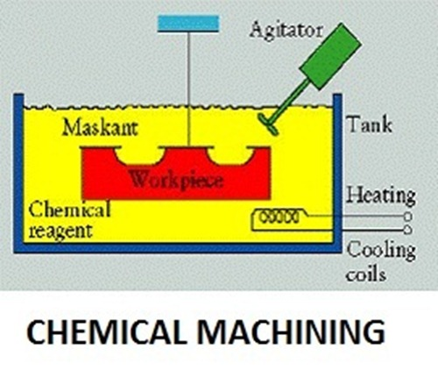
1. NGUYÊN LÝ GIA CÔNG HÓA
VIDEO
Notes:
-Gia công hóa là phương pháp gia công không truyền thống, trong đó vật liệu được tách ra khi tiếp xúc trực tiếp với 1 chất khắc hóa mạnh
- Gia công bằng hóa học tạo ra được hình dạng, kích thước như mong muốn trên chi tiết gia công nhờ sự tác dụng của hóa học để lấy đi một phần hay toàn bộ lớp kim loại. Phương pháp này có thể gia công chi tiết rất nhỏ như mạch điện tử đến các chi tiết lớn đến 15m.
- Phương pháp gia công hóa gồm nhiều bước tùy theo nhu cầu ứng dụng và dạng gia công bao gồm 4 bước cơ bản sau: làm sạch→tạo lớp bảo vệ→khắc hóa→ loại bỏ lớp bảo vệ.

Slide 3
2. KHẢ NĂNG VÀ CÁC THÔNG SỐ CÔNG NGHỆ
LÀM SẠCH
Đảm bảo cho vật liệu được bóc đi đồng đều
Phủ lên bảo vệ phủ lên những bề mặt không cần gia công (có 3 cách).
TẠO LỚP BẢO VỆ
KHẮC HÓA
Là bước bóc vật liệu.
Lớp bảo vệ được tách ra khỏi bề mặt chi tiết
LOẠI LỚP BẢO VỆ

Slide 4

2. KHẢ NĂNG VÀ CÁC THÔNG SỐ CÔNG NGHỆ
Vật liệu gia công | Chất khắc hóa | Tốc độ thấm (mm/ph) | Hệ số khắc
Nhôm | FeCl₃ | 0,020 | 1,75
Hợp kim nhôm | NaOH | 0,025 | 1,75
Đồng và hơp kim đồng | feca_{l} | 0.050 | 2,75
Magnesium và các hợp kim | H₂SO₄ | 0,038 | 1,0
Silicon | HNO₃, HF,H₂O | rất chậm
Thép trung bình | HCL,HNO₃ | 0,025 | 2,0
Titanic | HF | 0,025 | 1.0
Hợp kim Titan | HNO₃, HF | 0,025 | 1.0
Bảng 1. Các vật liệu gia công thường dùng và các chất khắc trong gia công hóa, với tốc độ thấm vào chi tiết điển hình
Notes:
- Chiều sâu cắt trong gia công hóa có thể đến 12,5mm cho những tấm chi tiết bằng kim loại của máy bay. Tuy nhiên ưong nhiều trường hợp ứng dụng gia công hóa, chiều sâu yêu cầu chỉ vài phần nghìn mm hay thậm chí ít hơn nhiều. Cùng với tác động thấm vào chi tiết, quá trình khắc hóa cũng có thể xảy ra phía dưới mặt bên của lớp bảo vệ. Hiệu ứng này gọi là hiện tượng cắt lẹm và phải được tính đến khi thiết kế lớp bảo vệ để phần cắt phát sinh có kích thuớc xác định được. Đối với một loại vật liệu gia công cho trước, lượng cắt lẹm có liện hệ trực tiếp với chiều sâu cắt Hằng số tỉ lệ đối với vật liệu này gọi là hệ số khắc và được xác định như sau :
F­­­_{e} = U/d
Trong đó : F_{e} là hệ số khắc.
U: độ dài cắt dưới (mm)
D: chiều sâu cắt (mm)

Slide 5
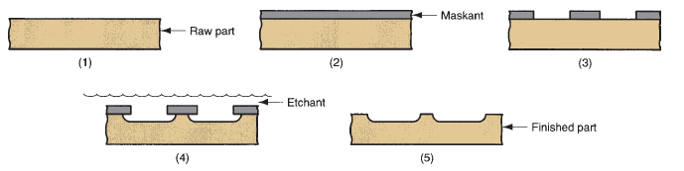
3. PHAY HÓA
Hình 2: Nguyên lý gia công phay hóa
Notes:
-Phương pháp phay hóa là một quá trình trong đó chi tiết được nhúng vào trong một chất ăn mòn (thường là chất hòa tan kiềm mạnh) khi đó nhờ tác dụng của phản ứng hóa học nó sẽ lấy đi những lớp kim loại. Thời gian nhúng phải được kiểm tra cẩn thận. Những vùng không gia công phải dùng vật liệu bảo vệ (tấm chắn) không có tác dụng phản ứng với chất ăn mòn
-Phay hóa được dùng cho các chi tiết lớn mà trong quá trình gia công cần bóc đi một lượng kim loại khá nhiều. Phương pháp cắt và bóc lớp bảo vệ thường được sử dụng. Người ta dùng một tấm dưỡng mẫu để cắt và phải chú ý đến hiện tượng cắt lẹm phát sinh trong quá trình khắc hóa. Trình tự các bước của quá trình gia công được trình bày ở hình 2

Slide 6
3. PHAY HÓA
Vật liệu gia công | Độ nhám bề mặt (μm)
Nhôm và hợp kim nhôm Magnesium Thép trung bình Titan và hợp kim titan | 1,8 ÷ 4,1 0,8 ÷ 1,8 0,8 ÷ 6,4 0,4 ÷ 2,5
Bảng 2. Độ nhám bề mặt gia công trong phay hóa
Notes:
-Phay hóa tạo ra độ nhám bề mặt thay đổi theo các vật liệu gia công khác nhau. Bảng 2 cung cấp một vài giá trị mẫu. Độ nhám bề mặt phụ thuộc vào chiều sâu thấm. Khi chiều sâu thấm tăng thì độ nhám sẽ thấp hơn và gần với giá trị lớn hơn của phạm vi cho ở bảng 2.

Slide 7
3. PHAY HÓA
Ưu điểm
- Có thể gia công nhiều chi tiết đồng thời
- Bất cứ loại vật liệu nào (kể cả trạng thái của nó) đều có thể gia công được
- Chi phí cho dụng cụ thấp
- Kích thước của chi tiết có thể dựa vào kích thước của bồn nhúng.
- Không có sự cong vênh hay méo mó.
- Có thể gia công những đường viền hay tạo hình dạng cho những chi tiết đã gia công xong.
- Những chi tiết mỏng 0,375 mm không có điểm tựa cũng có thể gia công được.
- Có thể gia công đồng thời cả hai cạnh của một chi tiết
- Khi cắt ở chiều sâu 12mm dung sai đạt được là ± 0,075 mm
- Không để lại bavia

Slide 8
3. PHAY HÓA
Nhược điểm
- Không thể gia công lỗ
- Đòi hỏi vật liệu gia công phải có vật liệu đồng nhất. Khó đạt được kết quả cao đối với chi tiết hàn
- Quá trình cắt chậm, mất nhiều thời gian
- Độ nhám bề mặt ở những chỗ ăn mòn sâu không đạt được như khi gia công bằng máy vạn năng.
- Hơi ăn mòn gây ra sự ăn mòn lớn.
- Rất khó đạt được kích thước cạnh bên
- Nhôm là vật liệu duy nhất có thể gia công dễ dàng bằng phay hóa.
- Chiều sâu cắt giới hạn (12mm) độ sắc bén bên trong không đạt được

Slide 9
3. PHAY HÓA
Phạm vi ứng dụng
Được ứng dụng chủ yếu trong ngành hàng không
- Các cánh cửa máy bay
- Vỏ của tên lửa.
- Cánh máy bay trực thăng
- Bình áp suất hình cầu
- Những tấm vách ngăn hình cầu, côn, parabol của tên lửa

Slide 10
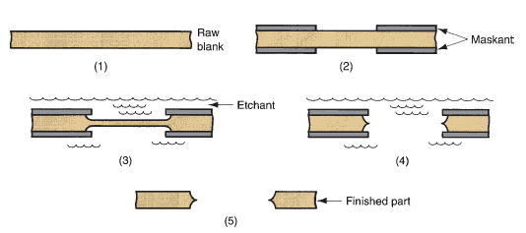
4. TẠO PHÔI HÓA
Hình 3: Nguyên lý gia công tạo phôi hóa
Notes:
- Phương pháp tạo phôi quang được sử dụng cho những mẫu cắt nhỏ, phức tạp và dung sai khắc nghiệt
Khi dùng phương pháp kháng quang thì có thể đạt sai số ± 0,0025 mm trên vật liệu có chiều dày 0,025 mm. Khi chiều dày của vật liệu tăng lên thì sai số cho phép cũng tăng lên
Sử dụng axit hoặc chất kiềm để lau sạch bề mặt chi tiết gia công. Sau khi khô, phun hay nhúng lên bề mặt chi tiết một lớp cảm quang (nhạy sáng). Sau đó, lớp này sẽ khô đi và lưu hóa.
Một tấm kính ảnh (photographic plate) có kích thước theo yêu cầu được đặt trên bề mặt chi tiết gia công và được để lộ ra ngoài ánh sáng tia cực tím. Sau đó hình ảnh được hình thành. Những phần không để lộ sáng sẽ bị phân hủy trong suốt quá trình hình thành trên.
Chi tiết gia công tiếp tục được đặt lên trên một vòi phun ăn mòn. Thông thường sử dụng vòi phun nhiều hơn sử dụng phương pháp nhúng bởi vì tỉ lệ ăn mòn cao hơn và kiểm soát được dung sai. Trong quá trình ăn mòn, đầu phun di chuyển tới lui và khay giữ đầu phun dao động để cho chi tiết gia công tiếp xúc hoàn toàn trong quá trình ăn mòn.Thời gian ăn mòn đối với kim loại có bề dày 0,0025 mm là hơn 3 phút và đối với kim loại dày hơn 0,25mm thì khoảng 1 giờ.
Sau khi ăn mòn, chất cảm quang sẽ tan ra cùng với dung môi và kim loại cũng sẽ lẫn vào trong nước ấm và khô đi.
Chi tiết thành phẩm sau đó sẽ được kiểm tra lại.

Slide 11
4. TẠO PHÔI HÓA
Ưu điểm
- Có thể gia công được các vật liệu có độ cứng cao và dòn
- Trạng thái và ứng suất của kim loại không đổi
- Không để lại bavia ở các cạnh
- Quá trình gia công cho phép khả năng thiết kế linh hoạt.
- Có thể gia công những vật liệu cực mỏng mà không bị biến dạng
- Chi phí thay đổi thiết kế thấp.
- Chi tiết được thiết kế sẽ được tạo ra trong vài giờ (tạo mẫu nhanh).
- Chi phí cho dụng cụ cắt và gá đặt thấp

Slide 12
4. TẠO PHÔI HÓA
Nhược điểm
- Đòi hỏi phải có công nhân kỹ thuật lành nghề
- Không gia công được các kim loại dày. Độ giới hạn chiều dày chi tiết gia công vào khoảng 1,5 mm
- Cần có một thiết bị kính ảnh tốt.
- Dung sai tỉ lệ thuận với độ dày kim loại
- Quá trình gia công tương đối chậm. Lượng kim loại lấy đi không quá 0,025 mm/ phút
- Độ sắc bén không cao

Slide 13
4. TẠO PHÔI HÓA
Phạm vi ứng dụng
- Ứng dụng cho những vật liệu mỏng hay những chi tiết phức tạp
- Chiều dày vật liệu lớn nhất vào khoảng 0,76 mm. Tương tự, những vật liệu được tôi cứng và dòn có thể gia công bằng tạo phôi hóa khi mà các phương pháp gia công cơ chắc chắn sẽ làm gãy vỡ chi tiết gia công.
- Phương pháp này được sử dụng rộng rãi trong ngành hàng không và điện tử để gia công những chi tiết nhỏ, cực mỏng và phức tạp
- Đối với những vật liệu có độ dày lớn hơn 1,5 mm thì không nên dùng phương pháp này. Tuy nhiên trong thực tế có thể gia công kim loại với độ dày lớn hơn

Slide 14
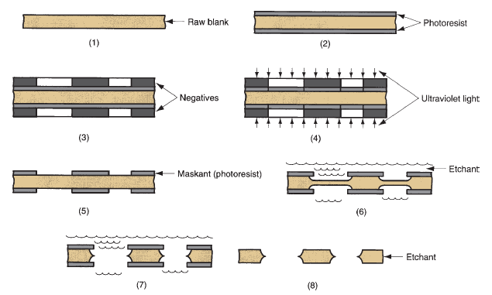
5.QUANG HÓA
Hình 4: Nguyên lý gia công quang hóa
Notes:
Gia công quang hóa (photochemical machining) là phương pháp gia công mà trong đó phương pháp kháng quang tạo lớp phủ đòi hỏi dung sai khắc khe trên mẫu phức tạp trên những chi tiết phẳng.
Sản phẩm được thiết kế bởi phần mềm CAD, sau đó dữ liệu được chuyển sang máy tạo phim
Một phim âm bản được tạo thành và giảm đến kích thước của chi tiết được tạo thành. Bản phim âm bảng này được gọi là phim minh họa. Bản vẽ gốc đã được phóng to co phép giảm sai số thiết kế đến giá trị giảm của hình ảnh min họa đến cuối cùng
Phôi được phủ 1 lớp kháng quang bằng cách nhúng, phun hoặc cán phủ, sau đó sấy khô trong lò
Đặt phim âm bản lên lớp phủ rồi đem phơi sáng dưới tia cực tím

Slide 15
5.QUANG HÓA
Ưu điểm
- Gia công quang hóa không cần sử dụng những dụng cụ và khuôn truyền thống, giảm chi phí cho dụng cụ và khuôn
- Bề mặt gia công đạt độ chính xác cao (10% bề dày vật liệu gia công).
- Phạm vi gia công cho bề dày kim loại rộng từ 0,127mm đến 16 mm
- Có thể gia công những chi tiết có hình dạng phức tạp
- Phù hợp với tất cả các kim loại bao gồm: nhôm, magiê, hợp kim đồng, thép lò xo, thép không rỉ, hợp kim niken và những kim loại khác
- Dễ dàng thay đổi mẫu mã sản phẩm, rất lý tưởng cho việc tạo mẫu
- Không làm thay đổi tính chất kim loại.
- Không tạo ứng suất dư

Slide 16
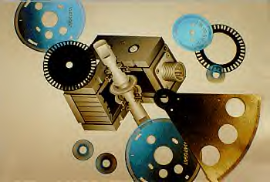
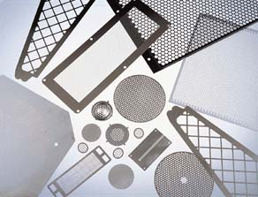
5. QUANG HÓA
Phạm vi ứng dụng
Notes:
- Phương pháp gia công quang hóa được ứng dụng nhiều lĩnh vực khác nhau như: hàng không, ô tô, máy tính, tiêu dùng, trang trí, điện tử, y khoa, cơ khí.. Một ứng dụng điển hình là tạo sàn mịn, mạch in, lò xo phẳng, khung che cho ti vi màu.

Slide 17
Thank you!

